Slide 1
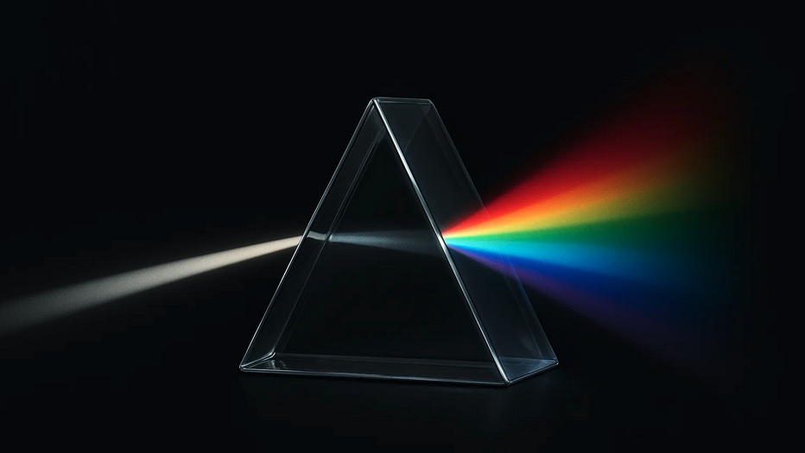

Slide 2
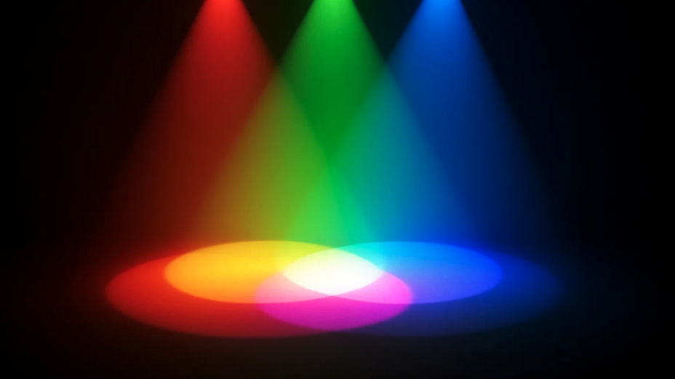

Slide 3
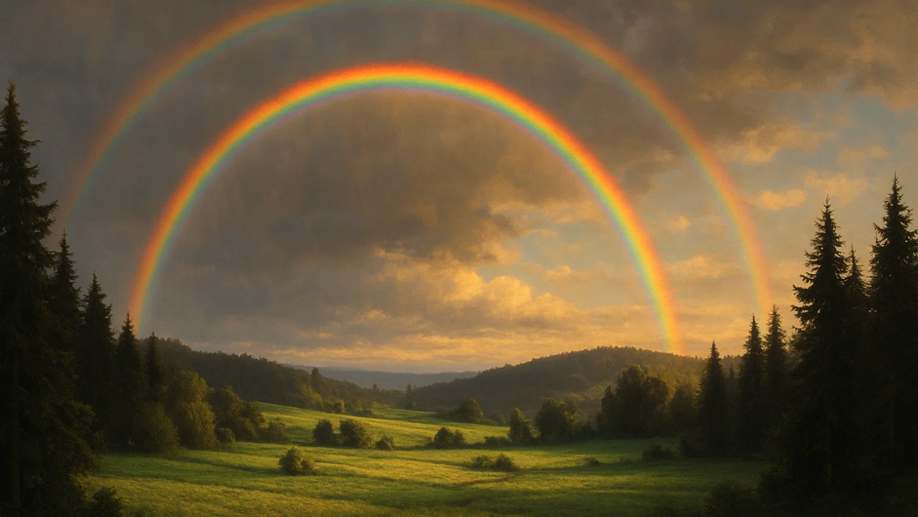

Slide 4
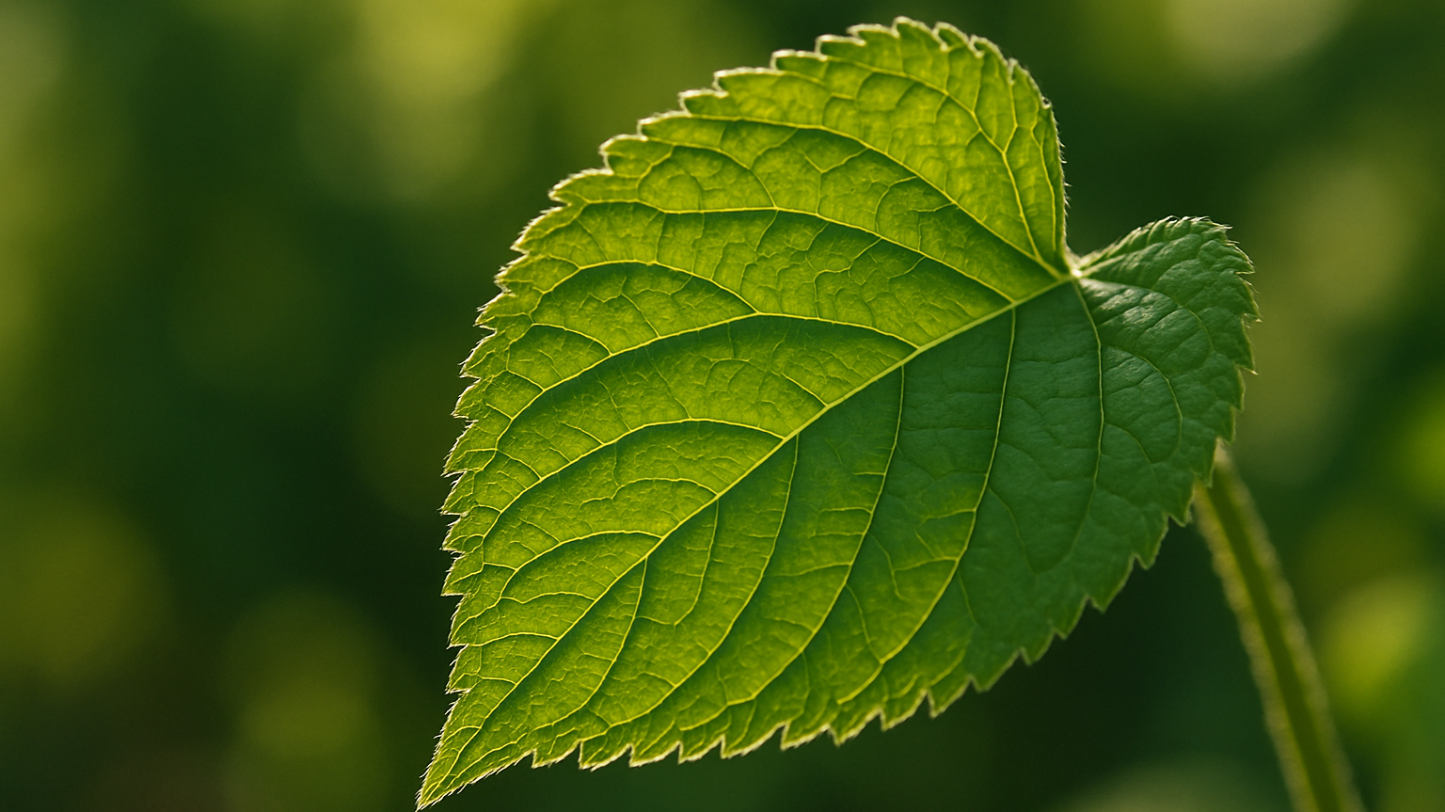
Notes:
„Fotografie eines grünen Blattes im Sonnenlicht, Makroaufnahme, natürliche Farben, realistischer Stil, botanische Nahaufnahme.“

Slide 5
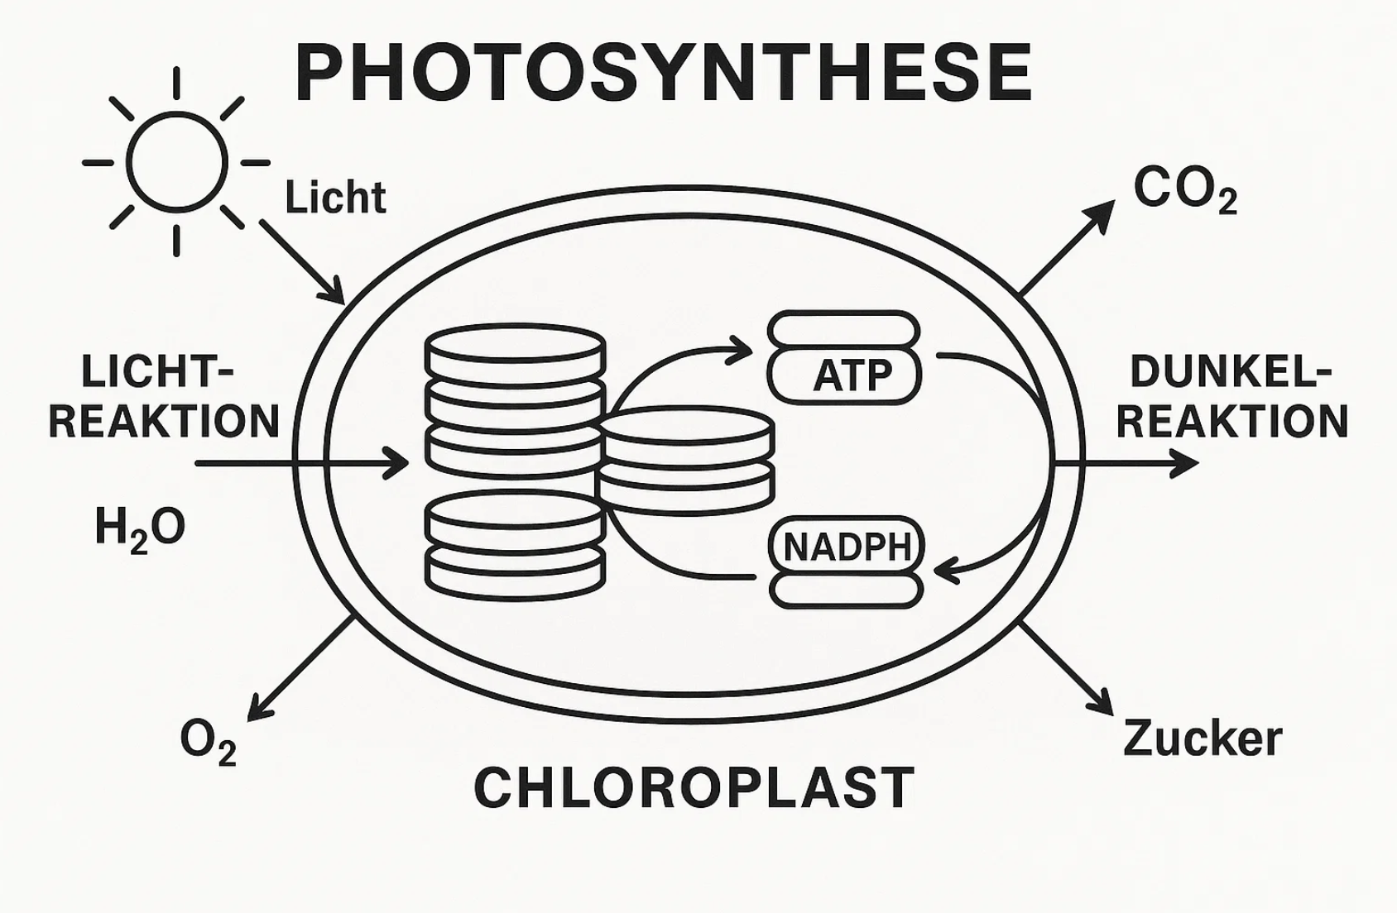
Notes:
„Wissenschaftliche schematische Zeichnung der Photosynthese: Chloroplast mit Licht- und Dunkelreaktion, einfache Pfeile für Energie- und Stoffflüsse, klare Beschriftungen, lehrbuchartiger Stil, Vektorgrafik.“

Slide 6
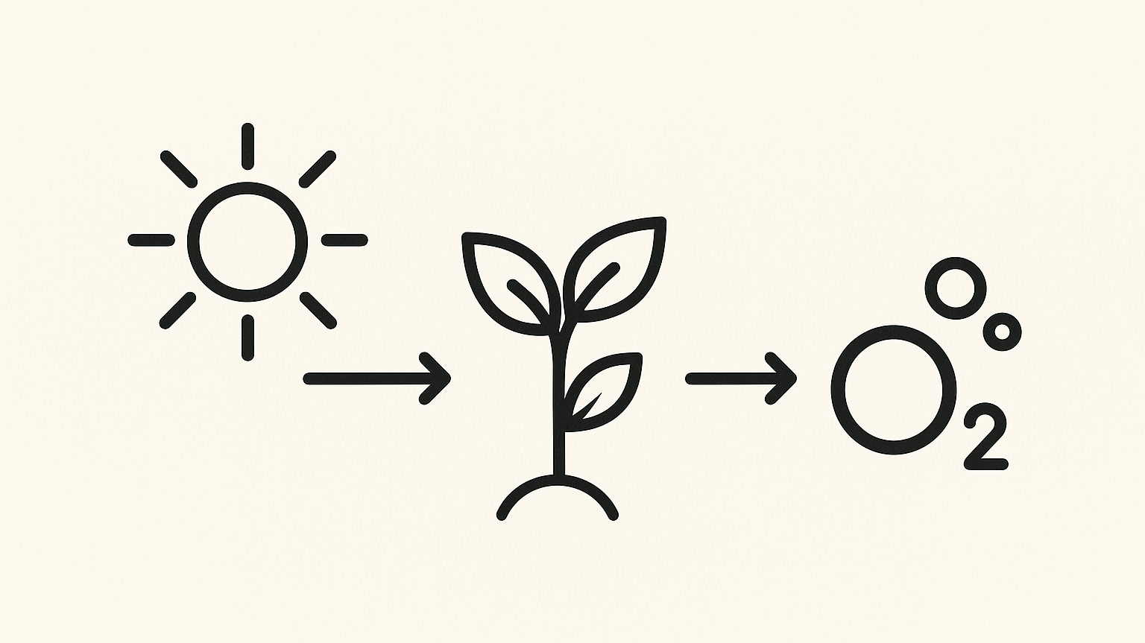
Notes:
Minimalistische Piktogramm-Grafik zur Photosynthese: Sonne → Pflanze → Sauerstoff-Symbol. Flache Icons, klare Linien, einfache Formen, kein Text, Infografik-Stil.“

Slide 7
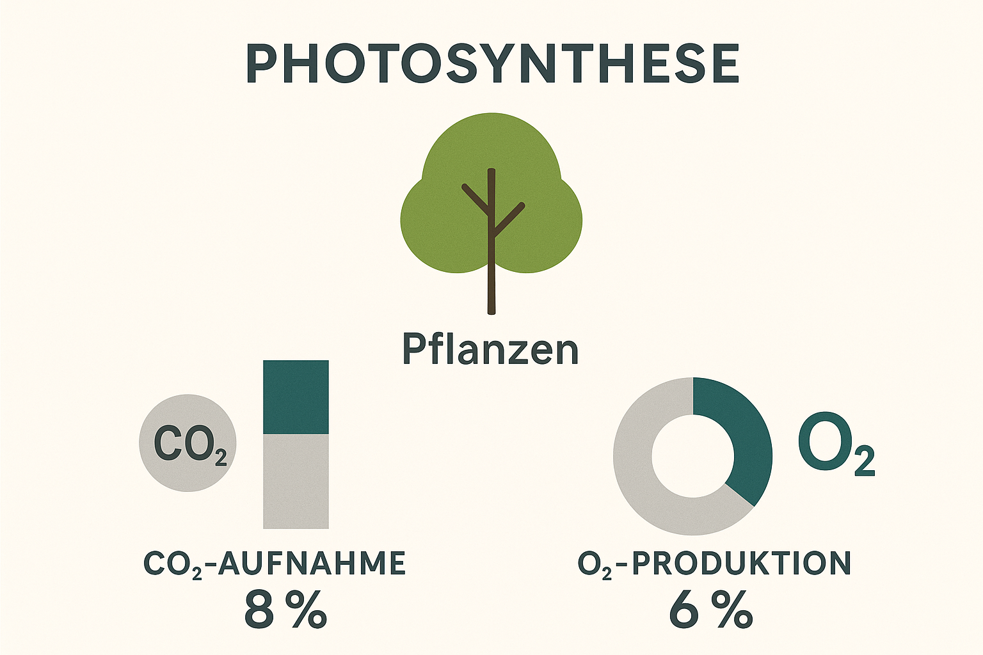
Notes:
„Infografik zur Photosynthese: einfache Balken oder Kreisdiagramme mit Daten zu CO₂-Aufnahme und O₂-Produktion von Pflanzen. Moderne Infografik, minimalistisch, klare Farben, lesbare Zahlen, stilisierte Icons von Bäumen und CO₂-Molekülen.“

Slide 8
Bildquellen; alle mit KI (SORA) erstellt
Prompts:
Folie 1: Ein minimalistisches, realistisches Bild eines Glastrapez-Prismas auf dunklem Hintergrund. Ein schmaler, heller Lichtstrahl tritt von links in das Prisma ein und wird rechts in ein Spektrum aus Regenbogenfarben gebrochen – Rot, Orange, Gelb, Grün, Blau, Violett. Der Hintergrund ist tiefschwarz, das Prisma leicht glänzend, mit feinen Lichtreflexen und einer dezenten Leuchtkante. Der Stil soll wissenschaftlich und ästhetisch wirken, ohne Text oder Beschriftung, mit klaren Linien und realistischer Lichtwirkung.
Folie 2: Drei farbige Lichtkegel – rot, grün und blau – leuchten von oben auf eine schwarze Fläche. Die Lichtstrahlen überlappen sich und erzeugen in der Mitte additive Farbmischungen: Gelb, Cyan, Magenta und Weiß. Die Lichtkegel sind klar sichtbar, mit weichem Leuchteffekt im dunklen Hintergrund. Das Bild soll physikalisch korrekt und ästhetisch wirken, wie eine Demonstration der additiven Farbmischung in der Optik. Kein Text, keine Symbole, nur die Lichter und ihre Überlagerungen, realistisch oder leicht stilisiert dargestellt.
Folie 3: Ein realistisches Landschaftsbild mit einem klar sichtbaren doppelten Regenbogen am Himmel nach einem Regenschauer. Im Vordergrund grüne Wiesen und Felder, eingerahmt von dunklen Tannen oder Fichten. Im Hintergrund ein leicht bewölkter Himmel mit warmem Abendlicht, das die Regenbögen leuchten lässt. Der innere Regenbogen ist hell und farbintensiv, der äußere schwächer und breiter. Keine Menschen, keine Schrift, nur die natürliche Szenerie in harmonischen Farben, mit realistischer Licht- und Schattenwirkung.
Folie 4: Fotografie eines grünen Blattes im Sonnenlicht, Makroaufnahme, natürliche Farben, realistischer Stil, botanische Nahaufnahme.
Folie 5: Wissenschaftliche schematische Zeichnung der Photosynthese: Chloroplast mit Licht- und Dunkelreaktion, einfache Pfeile für Energie- und Stoffflüsse, klare Beschriftungen, lehrbuchartiger Stil, Vektorgrafik.

Slide 9
Bildquellen; alle mit KI (SORA) erstellt
Prompts:
Folie 6: Minimalistische Piktogramm-Grafik zur Photosynthese: Sonne → Pflanze → Sauerstoff-Symbol. Flache Icons, klare Linien, einfache Formen, kein Text, Infografik-Stil.
Folie 7: Infografik zur Photosynthese: einfache Balken oder Kreisdiagramme mit Daten zu CO₂-Aufnahme und O₂-Produktion von Pflanzen. Moderne Infografik, minimalistisch, klare Farben, lesbare Zahlen, stilisierte Icons von Bäumen und CO₂-Molekülen.

